Slide 1



PROTOTYPING WORKBOOK
Eine praktische Vorlage zum Prototypen
von Dashboards in PowerPoint.

Slide 4
Dim 1 | Dim 2 | Dim 3 | Dim 4 | … | … | … | KPI | Δ abs | Δ %

Slide 5
Strukturdiagramme
Guided Dashboard

Slide 6
Zeitdiagramme

Slide 7
(Visuelle) Tabelle
Dim 1 | Dim 2 | Dim 3 | Dim 4 | … | … | … | KPI | Δ abs | Δ %

Slide 8
Kacheln
Titel
Titel
Δ +8,3%
Σ39.800 TEUR
Δ + 3.200 TEUR
Σ39.800 TEUR
Δ + 3.200 TEUR
Titel
Titel
Δ +8,3%
Σ39.800 TEUR
Δ + 3.200 TEUR
Titel
Σ39.800 TEUR
Δ + 3.200 TEUR

Slide 9
Verteilungen und Beziehungen

Slide 10
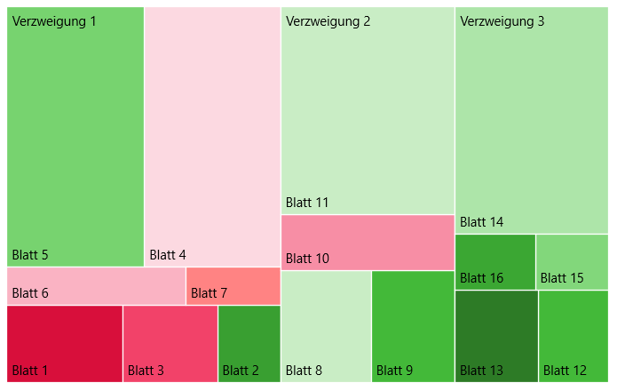
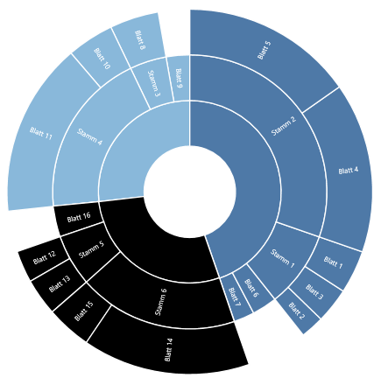
Zusammensetzung

Slide 11

Visuelle Filter
Titel
Δ +8,3%

Slide 12









Navigation & Sticker
Kennzahl 1 2.000 EUR
Kennzahl 2 1.500 EUR
∆ Kennzahl 500 EUR
Years
Hinweise
2015
2021
Kennzahl 1 2.000 EUR
Kennzahl 2 1.500 EUR
∆ Kennzahl 500 EUR

